Slide 1
Introduction au développement Web en ASP.Net et C#
Chalté Jean-Christophe
1
Notes:
1

Slide 2
Plan prévisionnel des cours
Framework .NET et langage C#
Principes de base du langage sous Visual Studio
Types de base du Framework .Net
Programmation orientée objet & Test Driven Development
Librairies usuelles
Gestion des erreurs et débogage
Développement web en ASP.Net MVC
Mise à disposition de contenu
Formulaires
Echanges client-serveur
Requêtes de données via Linq
…
2
Notes:
2

Slide 3
Planning de ce cours
Petit récap’
Pourquoi l’approche objet ?
Les concepts de base de l’approche objet
L’approche objet en C#
Classe
Agrégation
Valeur ou Reference
Accessibilité et encapsulation
Les namespaces
Les références
Le multi-projet
3
Notes:
3

Slide 4
Où en sommes nous ?
Framework .Net / C#
Variables
Types usuels
Enumérations
Opérations booléennes et instructions conditionnelles
Méthodes et actions
Tableaux et listes
Boucles for et foreach
4

Slide 5
Pourquoi l’approche objet ?
Un programme doit être planifiable, sûr et maintenable à (très) long terme
Une vrai difficulté !
Surtout en équipe
Approche procédurale la plus ancienne se concentre sur la réponse au problème
Décomposition d’un problème en fonction qui manipulent des données
Efficace quand la complexité est au niveau des algorithmes
Dans une grande partie des cas, la complexité n’est pas à ce niveau.
Evolution exponentielle de la complexité et de la taille des programmes
Informatisation des sociétés impose des problématiques de dialogues entre les parties d’un même projet
5

Slide 6
Concepts de base de l’approche objet
Abstraction de la réalité via une décomposition en objet…
Simplification
Identité
Etat
Ensemble d’opérations travaillant sur cet état
… Et d’interactions entre les objets
Les objets peuvent se connaitre et communiquer les uns avec les autres.
Si l’état est modifiable, la manière d’interagir est stable
Au niveau logiciel, une grande souplesse sur l’évolution
Existence temporelle
Création, destruction, évolution
Pas de limites au nombres et à la complexité des objets
Comment gérer cette souplesse ?
Par des conventions => des classes
6

Slide 7
Classe
Modèle d’un objet
Un objet est une instance d’une classe
La classe définit un type
Propriétés et comportement commun d’un ensemble d’objets
Une classe est définit par :
Un nom
La structure de l’état de l’objet
En C#, Propriétés et champs
Le comportement
Un ensemble de fonctions permettant de manipuler l’objet
7

Slide 8

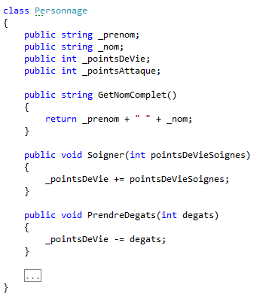
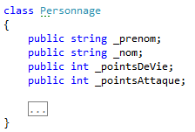
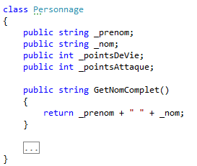
Les classes en C#
8

Slide 9
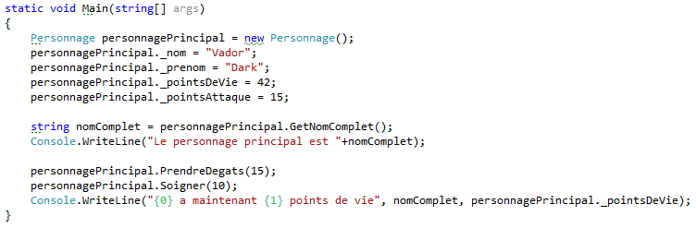
Les objets en C#
9

Slide 10
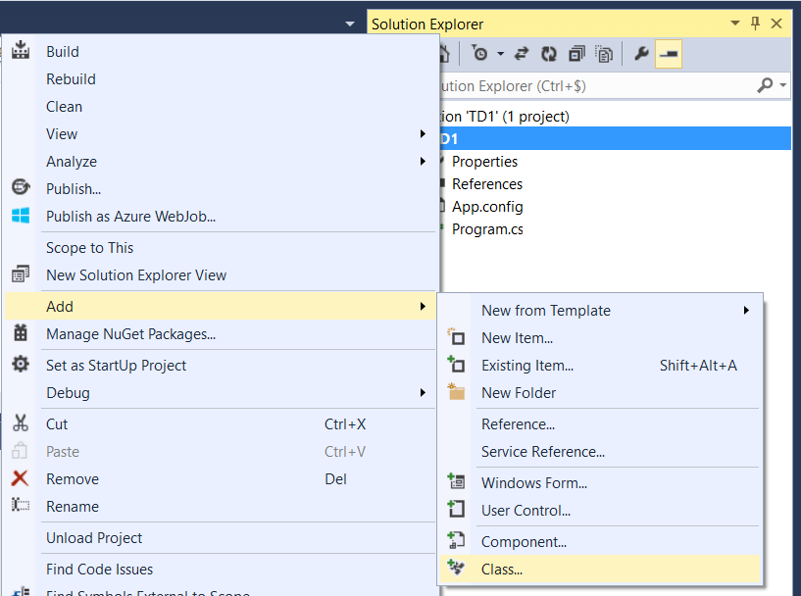
TD
Dans une nouvelle application de type « Console »
Premières classes : les composants géométriques
Crééez une nouvelle solution appelée « TD1 » de type « Application Console »
Chaque classe devra proposer des méthodes permettant de paramétrer leurs dimensions, ainsi que de calculer le périmètre, et l’aire.
Créer une classe « Disque » permettant de manipuler
la notion de disque géométrique.
Constitué d’un simple rayon (double)
Constante Pi : Math.PI
De la même manière, créer une classe Rectangle
A chaque fois, instancier ces classes et
déterminer l’aire de chaque instance.
10

Slide 11
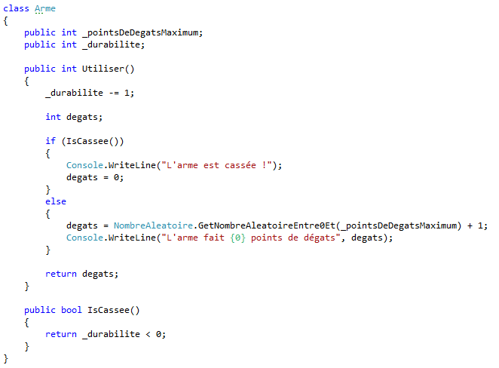
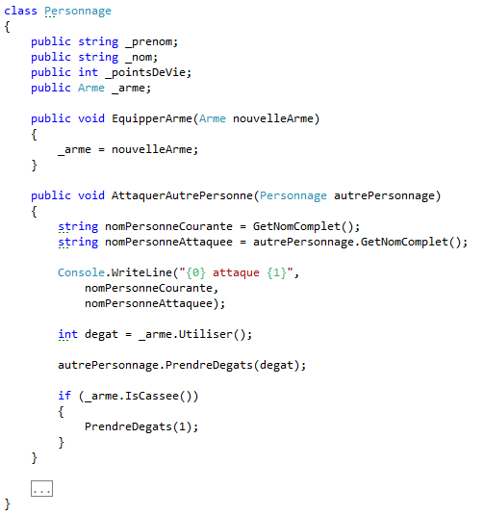
Relations entre objets
11
Notes:
11

Slide 12
TD
Reprendre l’exercice précédent
Le but est de créer une modélisation d’un triangle
Un triangle est constitué de 3 points.
Il faut donc créer la classe Point en amont (ne pas réutiliser celle déjà présente dans .Net !)
2 coordonnées : X et Y
Une fois cela fait, créer la classe « Triangle »
Un tableau de 3 points
Méthode permettant de calculer l’aire du triangle
Pour rappel :
La valeur absolue d’une valeur : Math.abs
12
Notes:
12

Slide 13
Où en sommes-nous ?
Approche objet
Objets et classes en C#
Une classe est un « patron » d’objet
Un objet est une instance de classe
Opérateur new
Un objet peut être composé d’autres objets
Un objet peut communiquer d’autres objets
13

Slide 14
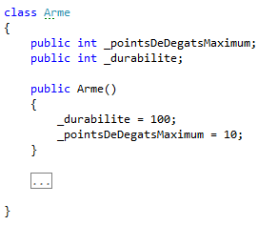
Constructeur
Lorsque l’opérateur new est utilisé, une méthode spéciale de la classe (le « constructeur ») est appelé automatiquement
Utilisé pour initialiser l’état de la classe
Par exemple, pour les valeurs par défaut
Si aucun constructeur explicite n’existe, un constructeur par défaut implicite est créé automatiquement, mais il y a la possibilité de le redéfinir.
14
Notes:
14

Slide 15
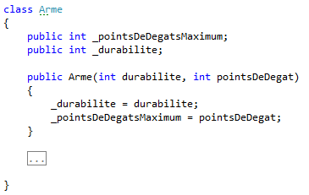
Constructeur
Un constructeur peut avoir des paramètres
Déclaration
Appel au constructeur paramétré
15
Notes:
15

Slide 16
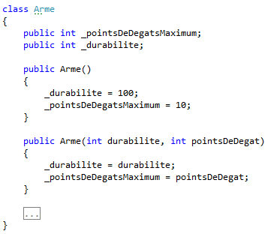
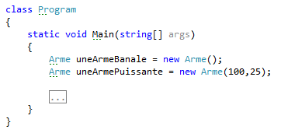
Constructeur
Il est possible de déclarer plusieurs constructeurs
16
Notes:
16

Slide 17
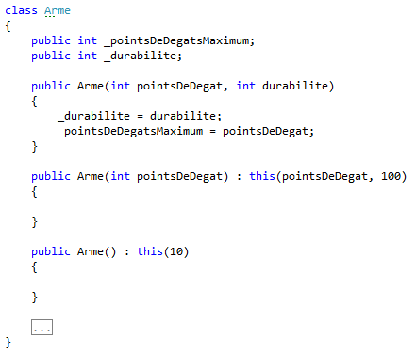
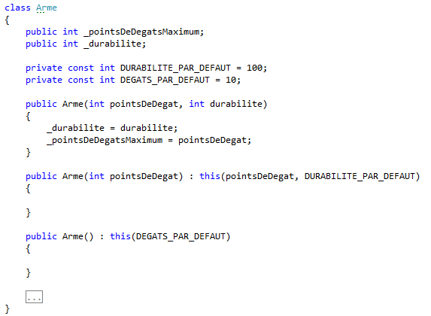
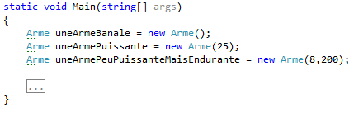
Constructeur
Il est possible (et recommandé !) de les chaîner
Par exemple pour gérer les valeurs par défaut de certains paramètres
17

Slide 18
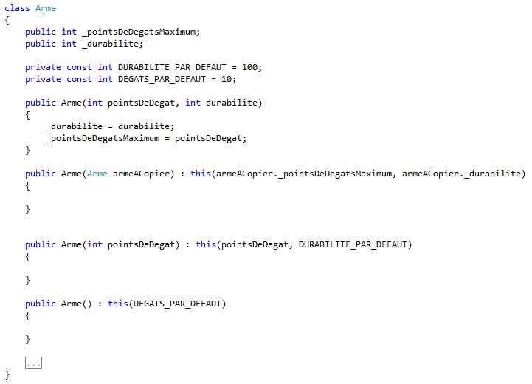
Constructeur
Constructeur par recopie
Permet de créer une nouvelle instance d’une classe en copiant l’état d’une autre instance
18

Slide 19
TD
Sur toutes vos classes, rajoutez les constructeurs et utilisez les constructeurs plutôt que l’affectation lors de la création des objets
Chaque constructeur prends en paramètre les données de l’état (rayon, largeur-hauteur, etc.)
Pour la classe Point, prendre 3 paramètre de type Point
Corrigez le corps de votre méthode Main pour ne faire appel qu’aux constructeurs, plus aux champs directement.
Le code final de la méthode Main ne doit plus contenir aucune affectation
Notez la différence de lisibilité comparé au même code avant cette modification
19

Slide 20
Où en sommes-nous ?
Classes et instances de classe
Utilisation des constructeurs, de l’accessibilité et des propriétés pour solidifier et simplifier l’utilisation des classes
20

Slide 21
Type valeur et type référence
Deux catégories de type en .Net
Type valeur
Tous les types de base (numériques, booléens, char, DateTime etc.)
Enumérations
Structures
Type référence
String
Tableaux
Classes
…
Type valeur : la variable contient directement la valeur
Type Référence : la variable contient une référence (un pointeur) vers la valeur
Le fonctionnement des deux types est différent
21

Slide 22
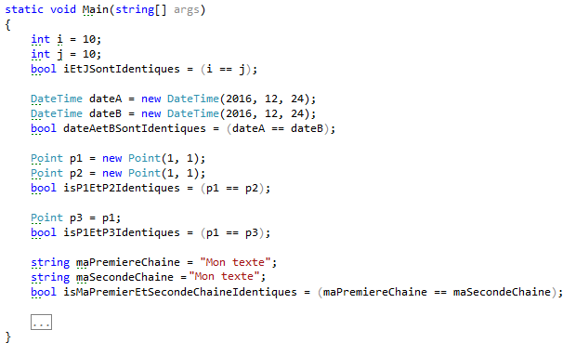
Type valeur et type référence
Égalités :
Par défaut, l’opérateur d’égalité (==) teste :
L’égalité de valeur sur les types valeur
L’égalité de référence (~de pointeur) sur les types référence
L’opérateur d’égalité peut être redéfinit !
true
true
false
true
true
22
Notes:
22

Slide 23
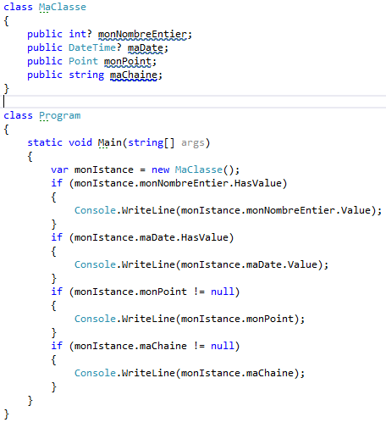
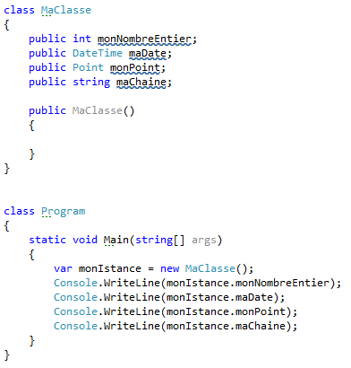
Type valeur et type référence
Valeur par défaut d’un champs d’une classe
Dans le cas d’un type valeur : valeur par défaut du type
Dans le cas d’un type référence : null
D’ailleurs, un type valeur a toujours une valeur, et ne peut jamais être affecté à null
Utilisation de Nullable<MonTypeValeur> ou MonTypeValeur?
23

Slide 24
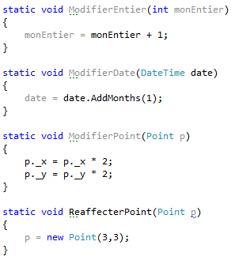
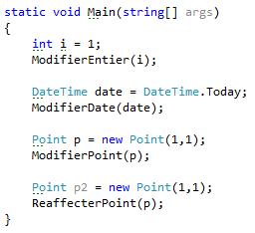
Type valeur et type référence
Passage en paramètre d’une méthode
Type valeur : une copie de la valeur est fournit à la méthode
Type référence : une copie de la référence de l’objet est fournit à la méthode
Attention, si la référence est bien conservée, le pointeur est une copie et ne peut pas être réaffecté
24

Slide 25
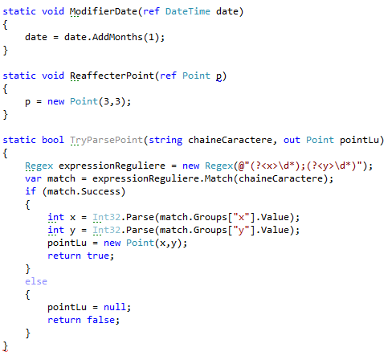
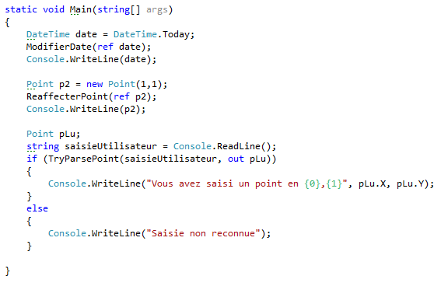
Type valeur et type référence
Les mots clés « ref » et « out » permettent de forcer le passage par référence
Très rarement utilisé, souvent signe d’une mauvaise approche
« ref » spécifie que l’objet que l’on assigne au paramètre doit avoir été affecté auparavant
« out » (déjà vu) spécifie que l’objet sera assigné dans la méthode
25

Slide 26
Où en sommes-nous ?
Classe et objet
Constructeurs, accessibilité via la portée, propriétés
Type valeur et type référence
26

